Slide 1
DNS (Domain Name system)
Sistema de nombre de dominio

Slide 2
DNS (Domain Name service)
Un sistema de nombres de dominio como DNS (Domain Name System) es necesario para poder referenciar los recursos de una red mediante nombres que sean cómodos de manejar por los usuarios.
El sistema de nombres traslada estas cadenas proporcionadas por los usuarios a direcciones de red manejables por los programas y dispositivos de la red
Adicionalmente el sistema de nombres facilita la organización distribuida de los servidores de nombres. Posibilitando la delegación del mantenimiento de ciertos conjuntos de recursos a una organización y evitando así la centralización del servicio

Slide 3
Conceptos sobre dns

Slide 4
Resolución directa e inversa
RESOLUCION DIRECTA
Cuando el usuario proporciona al servidor de nombres el nombre de un recurso de la red y el servidor le devuelve la dirección de red de dicho recurso.
RESOLUCION INVERSA
El usuario proporciona al servidor una dirección de red de un recurso y obtiene el nombre con los cuales es conocido dicho recurso en la red.
Los Servidores de nombres pueden o no implementar la resolución inversa, ya que se trata de una solución opcional.

Slide 5
TRANSPORTE DE MENSAJES DNS

Slide 6
TRANSPORTE
Los mensajes DNS pueden transportarse mediante TCP o UDP ambos con el puerto 53.
Usando UDP, el tamaño de los mensajes será se 512 bytes sin contar las cabeceras UDP e IP. Si se intenta enviar mas información el mensaje será truncado y el bit TR será puesto un 1 para identificar esta situación.
El transporte usando UDP será recomendable para consultas, recordemos que UDP no es confiable, por lo que la petición o respuesta pueden perderse.
Habrá que establecer políticas de tal manera que se reintente la solicitud en caso de haber algún problema.
Sera recomendable el uso de TCP cuando se transfiera la información completa para una zona.

Slide 7
ELEMENTOS DEL SERVICIO DNS

Slide 8
ESPACIO DE NOMBRES
Organizado en forma de árbol,. Cada nodo del árbol tiene una etiqueta de un tamaño 63 caracteres y además tiene asociado un conjunto de recursos.
El nombre de dominio de un nodo es la lista de etiquetas desde el nodo raíz

Slide 9
Servidores de nombres
Son programas que manejan parte de la estructura del árbol, la cual tienen almacenada localmente en sus bases de datos.
Un servidor DNS podrá contestar a solicitudes que se hagan referentes a su parte del árbol y también podrá ofrecer referencias a otros servidores que conozcan las partes restantes del dominio de nombres.
Se dice que un servidor esta autorizado sobre cierta información cuando esta se mantiene localmente en este server.

Slide 10
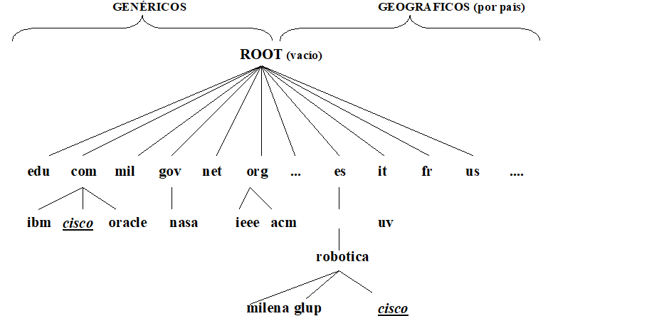
Árbol de clasificación de los dominios
Notas:
Cada dominio absoluto se define desde la hoja del árbol hasta la raiz.
Puede haber nombres duplicados en dominios diferentes (ej “cisco”)

Slide 11
resolvers
Son programas que hacen de intermediario entre los procesos cliente y toda la estructura de DNS.
Un resolver debe poder acceder al menos a un servidor directamente, para obtener de él la información solicitada, en su defecto, obtener referencias a otros servidores a través de los cuales continuar la búsqueda.
El resolver generalmente ofrece un conjunto de llamadas al sistema que permiten a cualquier proceso cliente realizar peticiones DNS

Slide 12
Servidores primarios y secundarios

Slide 13
Servidor primario
Una zona (sección del árbol que forma el dominio de nombres), será mantenida por un servidor de nombres, el cual será un servidor primario de esa zona.
Las consultas de nodos en esta zona serán contestadas por este servidor primario, el cual dará respuestas autorizadas.

Slide 14
Servidor secundario
Es obligatorio que exista un servidor secundario que respalde al primario, para que las consultas a esta zona no se vean interrumpidas en caso de que falle el primario

Slide 15
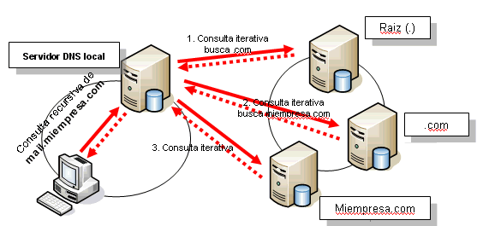
Consultas recursivas e iterativas

Slide 16
Consulta recursiva
El cliente realiza una petición y se le devuelve directamente la respuesta a esta petición o un error
Si el servidor consultado conoce la respuesta la devuelve directamente al cliente, en caso de no conocerla contactara con otro servidor de nombres para preguntarle a el.
Esta consulta en cadena se puede extender hasta que el servidor reciba una respuesta o un error que pueda pasar al cliente

Slide 17
Consulta iterativa
El cliente además de una respuesta directa o un error puede recibir una referencia a otro servidor de nombres para que realice la consulta en su lugar.
El servidor de nombres consultado puede devolver la respuesta en caso de conocerla, si no la conoce devolverá al cliente una referencia a un servidor para que realice la consulta.
Mientras que el método de consulta iterativa siempre esta presente, las consultas recursivas son opcionales, y un servidor de nombres no tiene porque aceptarlas

Slide 18
Esquema completo de un servidor dns

Slide 20
Mensajes dns

Slide 21
Mensajes dns
Todos los mensajes intercambiados con un servidor de nombres tienen el siguiente formato

Slide 22
Mensajes dns
Todos los mensajes intercambiados con un servidor de nombres tienen el siguiente formato
La cabecera siempre esta presente en el mensaje, indica cuales de las siguientes secciones contienen información útil
En la solicitud de información se indicará el tipo (A, PTR, NS, MX..), la clase (IN, CH, HS…) y el nombre de dominio sobre el cual se hace la petición
La respuesta contendrá un conjunto de registros con la información solicitada por la petición
La siguiente sección contiene registros que informan de un servidor de nombres con autoridad para la información solicitada
La sección de información adicional contiene registros con información relacionada con la solicitud realizada

Slide 23
FORMATO DE LA SECCION DE SOLICITUD DE INFORMACION
Es un nombre de dominio que representa un conjunto de etiquetas donde cada etiqueta es de un byte que indica la longitud
Son 2 bytes indicando el tipo de solicitud (A, PTR, NS, MX, etc.).
Son 2 bytes indicando la clase (IN, CH, etc.).

Slide 24
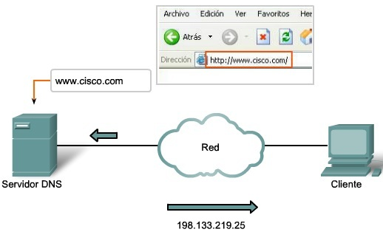
SECCIONES DE RESPUESTA, AUTORIDAD E INFORMACION ADICIONAL
Estas tres secciones tienen registros con el mismo formato que el anterior. El numero de registros que aparecen en cada sección viene indicado por el campo correspondiente a la cabecera. Cada registro de recurso (RR) tiene el formato visto anteriormente.

Slide 25
REGISTRO DE RECURSOS

Slide 26
REGISTRO DE RECURSOS RR
Son las estructuras de datos que contienen la información intercambiada entre u cliente y el servidor de nombres

Slide 27
NOMBRE
Es el propietario, por ejemplo, el nombre del nodo al cual pertenece este registro de recurso

Slide 28
tipo
Es el tipo de recurso
La definición de los tipos vistos se encuentra en <arpa/nameser.h>
http://www.opensource.apple.com/source/libresolv/libresolv-25/nameser.h

Slide 29
clase
La clase del recurso, posibles valores del campo clase
Otro valor mas genérico
La definición de las clases vistas se encuentra en <arpa/nameser.h>
http://www.opensource.apple.com/source/libresolv/libresolv-25/nameser.h
TIPO | VALOR | DESCRIPCIÓN
* | 255 | Todas las clases

Slide 30
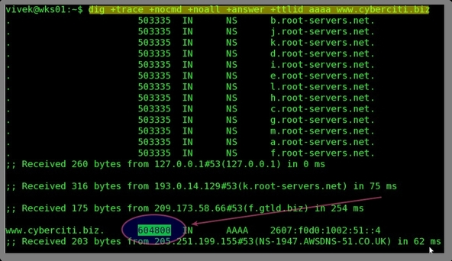
TTL
El tiempo de vida, es el intervalo de tiempo que este registro puede permanecer en un cache.
Pasado este tiempo este registro no puede ser devuelto como respuesta a un cliente, sino que debe obtenerse de nuevo de un servidor con autoridad

Slide 31
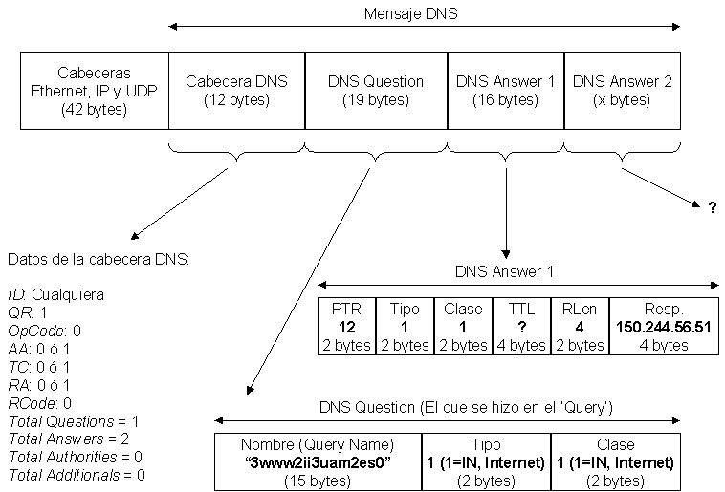
LONGITUD
Es la longitud
del campo de datos

Slide 32
datos
Dependiendo del tipo y clase de registro el campo de datos contendrá un tipo de información u otro.
Por ejemplo, si es un registro de tipo A, El campo de datos contendrá una dirección IP.
Si es un registro de tipo MX, contendrá el host que hace de servidor de correo para el dominio consultado.
Si es un registro HINFO contendrá la información sobre CPU y el SO del host consultado, etc.

Slide 33
FORMATO DE DEL CAMPO DE DATOS DEPENDIENDO DEL RR TRANSPORTADO

Slide 34
CNAME
Especifica un nombre de dominio al cual estará asociado el alias indicado en el campo Nombre

Slide 35
HINFO
Son cadenas de caracteres que informan del tipo de CPU y SO que tiene el host

Slide 36
mb
MADNAME, identifica al host que tiene el buzón de correo que se haya especificado

Slide 37
MD
MADNAME, en este caso identifica al host que puede recibir correo para el dominio. Este RR ha quedado obsoleto y ha sido sustituido por MX

Slide 38
mf
MADNAME es el nombre de un host que acepta correo para dirigirlo al dominio. Este RR, se ha quedado obsoleto y se ha sustituido por MX

Slide 39
mg
MGMNAME, es un nombre de dominio que especifica un buzón de correo miembro del grupo de correo especificado por el nombre de dominio

Slide 40
minfo
RMAILBX, es un nombre de dominio que especifica un buzón de correo responsable de la lista de correo
EMAILBX, es un nombre de dominio indicando un buzón de correo, el cual recibe los mensajes de error pertenecientes a la lista de correo indicado en el campo nombre, si el campo esta vacíos, los errores se envían al emisor del mensaje

Slide 41
mr
NEWNAME, es un nombre de dominio que indica el nuevo nombre para el buzón de correo especificado

Slide 42
MX
PREFERENCE, es un entero de 16 bits que indican la prioridad de este servidor, valores bajos indica mayor prioridad
EXCHANGE, es un nombre de dominio que hace referencia a un host el cual hará de servidor de correo para el dominio indicado en el campo nombre

Slide 43
NULL
Cualquier información puede ir en el campo de datos siempre y cuando no superen los 65535 bytes de tamaño

Slide 44
NS
NSDNAME, especifica un host que será el que actué como servidor de nombres para la clase y dominio especificado, todas las respuestas de este servidor serán autorizadas.
Al solicitar una solicitud NS es normal que se incorporen registros adicionales de tipo A en la ultima sección del mensaje destinada a la información adicional, de esta manera en la respuesta obtenemos la dirección o direcciones IP de los servidores de nombres devueltos para el dominio consultado

Slide 45
SOA (Start of Authority)

Slide 46
SOA→SERVIDOR DE NOMBRES
El nombre del host que actúa como server primario para esta zona
SOA→e-mail
Es la dirección de correo electrónico del responsable del mantenimiento de los datos de esta zona

Slide 47
SOA→NUMERO DE SERIE
Es un entero sin signo de 32 bits que actúa como un numero de versión para los datos de la zona, cuando un DNS secundario contacta con un server primario para actualizar sus datos, lo primero que hace es preguntar por el numero de serie que tienen los datos del DNS primario, de esta manera el secundario sabe si tiene una versión anterior y por tanto debe actualizarse
SOA→ intervalo de actualización
Indica cada cuanto tiempo un server secundario va a contactar con el server primario para actualización de datos

Slide 48
SOA→INTERVALO DE Reintento
Si el server secundario no puede contactarse con el primario, este intervalo indicara cada cuanto tiempo debe el server secundario reintentar la conexión con el primario, el valor de este campo normalmente es menor que el de actualización
SOA→ finalización del servicio
Cuando el server primario deja de dar servicio, el secundario entra en acción respondiendo a las peticiones que se realicen, comprueba periódicamente si el server primario vuelve a estar activo, en caso de que no, dependiendo del tiempo indicado en este campo, el server secundario deja de dar servicio, ya que se considera que sus datos son demasiado antiguos.

Slide 49
SOA→ ttl
Indica el tiempo que una respuesta puede mantenerse en cache, transcurrido este periodo, una respuesta almacenada en cache deja de ser valida y deberá consultarse al servidor de nombres autorizado

Slide 50

a
Es el campo de dirección IP hace referencia a una IP valida de 32 bits, si un host tiene varias IPs, dispondrá de varios registros A

Slide 51
WKS
Dirección IP, valida
Protocolo, un identificador de protocolo
BitMap, de longitud variable, múltiplo de 8, cada bit hace referencia a un puerto del host para el protocolo indicado, el primer bit – protocolo 0 y así sucesivamente
Si un host tiene varias IPs, puede tener varias WKS, uno por cada dirección
Este registro nos permite saber que servicios están disponibles, si para una determinada dirección tenemos que el campo de protocolo es vale 6 (TCP) y el bit numero 24 (puerto 25) del BitMap esté puesto en 1, sabremos que ese servidor dispone de SMTP

Slide 52
Dominio especial in-addr.arpa

Slide 53
in-addr.arpa
Este domino es usado cuando se desea realizar la resolución inversa, es decir, obtener el nombre del host asociado a una dirección IP.
El dominio para la dirección IP 192.168.10.1 SERIA 1.10.168.192.IN-ADDR.ARPA.
La IP se invierte al pasarlo a dominio para permitir la delegación de dominios, así, pe, se puede hacer referencia al dominio 192.IN-ADDR.ARPA para hacer referencia a toda una zona.

Slide 54
in-addr.arpa
Además de permitir la consulta del nombre del host, el dominio IN-ADDR.ARPA es usado para la especificación de los Gateway existentes en una red, supongamos que tenemos las redes 192.168.1.0 y 192.168.2.0, para unir ambas redes disponemos del host: gateway-.dominio.es, el cual esta asociado con la IP 192.168.1.1 en la primera red y la IP 192.168.2.1 con la segunda red
Con esta información podríamos tener los siguientes registros:
1.168.192.IN-ADDR.ARPA.PTR gateway.dominio.es
2.168.192.IN-ADDR.ARPA.PTR gateway.dominio.es
1.1.168.192.IN-ADDR.ARPA.PTR gateway.dominio.es
1.2.168.192.IN-ADDR.ARPA.PTR gateway.dominio.es

Slide 55
Formato del encabezado

Slide 57
IDENTIFICADOR→ Es un entero de 16 bites generado por el proceso que realiza una solicitud, cuando el servidor de nombres contesta a esta soicitud copia este identificador en el menaje de respuesta, para que el proceso sepa que respuesta corresponde a cada solicitud.
SR→ Es un bit que identifica si el mensaje es una solicitud (0) o una respuesta (1)
CODSOL→ Es un campo de 4 bit , identifica el tipo de solicitud, es establecido por el proceso que realiza la solicitud y es copiado en el mensaje de respuesta
0 indica una resolución directa
1 indica una resolución inversa
2 indica una solicitud del estado de un servidor
3 al 15 usos futuros

Slide 58
RA→ Este bit indica si la respuesta es autorizada(1) o no lo es (0). Si en la sección de respuesta hay varios nombres, este bit hace referencia únicamente al nombre que coincida con el de la solicitud o en su defecto con el primer nombre de la sección de respuesta
TR→ Este bit indica si el mensaje tuvo que ser truncado
RS→ Es una solicitud si es 1 indica que el servidor desea realizar una búsqueda recursiva en ves de iterativa
RD→ En una respuesta este bit indica si el servidor de nombres permite búsquedas recursivas
RESERVADO→ Usos futuros esta en 0

Slide 59
CODIGO DE RESPUESTA→ Es de 4 bites indica el tipo de respuesta en un mensaje de este tipo

